Slide 1
CHAPITRE 2 : Opérations logistiques du dernier kilomètre et impacts
UNITÉ 1 : Les équipements & outils de la logistique urbaine
Capsule
2.1.4
Modèles de distribution multimodale

Slide 2
À faire avant cette capsule :
2.1.1
Capsule liée à:
1.3.1; 1.4.4; Unité 2 du chapitre 2 (2.2.1; 2.2.2; 2.2.3; 2.2.4); 3.1.1; 3.4.1
Auteurs:
MLC ITS Euskadi & SUSMILE Consortium

Slide 3
Objectifs de la capsule
L’objectif de cette capsule est de montrer différentes expériences de distribution multimodale, en trois modèles : la multimodalité dans le transport routier ; la multimodalité dans les voies navigables; et la multimodalité dans le transport terrestre, en utilisant les tramways ou les métros.
Catégorie | Document, source | EQF
 |  | 4 | 5 | 6
 |  | X | X | X
Exercices inclus | Oui
Effort pour la capsule | Contenu 15 Min. | Exercices 5 -10 Min. | Matériel suppl. 5 Min.

Slide 4
Contenu
Multimodalité dans le transport routier Multimodalité routière & voies navigables Multimodalité route & ferroviaire Exercice

Slide 5
Instructions pour la révision des sources
Pour montrer différentes expériences de transport multimodal dans le LMD*, des vidéos seront spécialement utilisées comme source :
- Dans le cas du transport routier multimodal, trois cas sont présentés, en utilisant comme source des vidéos.
- Pour le transport multimodal routier et fluvial, il y a une vidéo en Français, mais avec le résumé et les images, vous pourrez suivre l’idée. Comme matériau supplémentaire, une deuxième source, il est également proposé au cas où vous voudriez aller plus loin, où les expériences de différentes voies navigables sont analysées.
Enfin, deux exemples de modèles de transport routier et ferroviaire sont présentés. Dans le premier, le réseau ferroviaire régional est utilisé à des fins multimodales, et dans le second, le tramway,
Pour terminer la capsule, quelques exercices sont inclus.
*La définition du transport multimodal se fait dans la capsule 2.1.1, obligatoire pour la réviser avant de la traiter avec celle-ci.

Slide 6
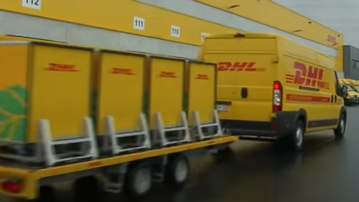
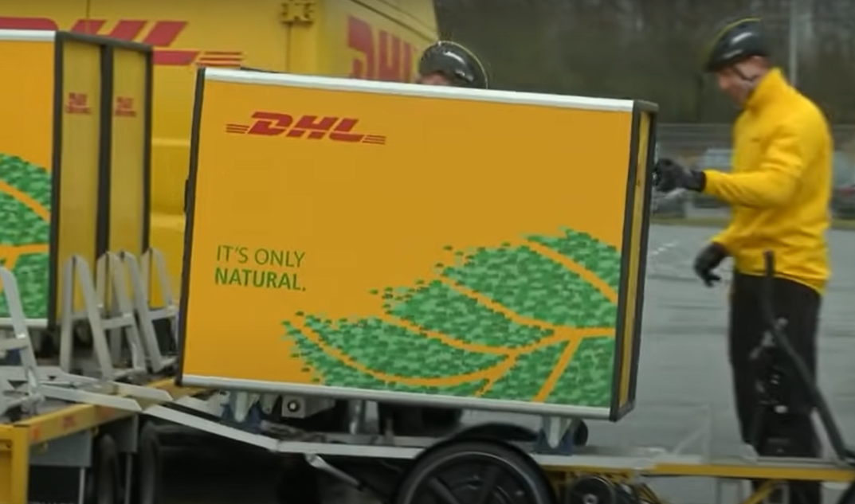
1. Multimodalité dans le transport routier
Voici quelques exemples de multimodalité dans le transport routier, en utilisant normalement des plus gros véhicules aux plus petits, tels que les vélos cargo:
1) Van – Vélo cargo
Source (Uniquement des images): DHL Express Nederland. (2017, August 1). DHL Express - Cubicycle.
https://www.youtube.com/watch?v=xaDzp_K0EPY

Slide 7
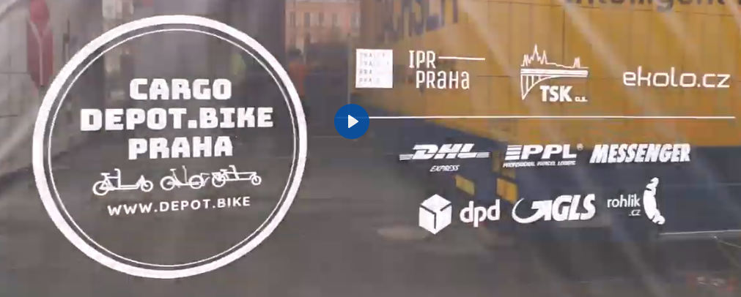
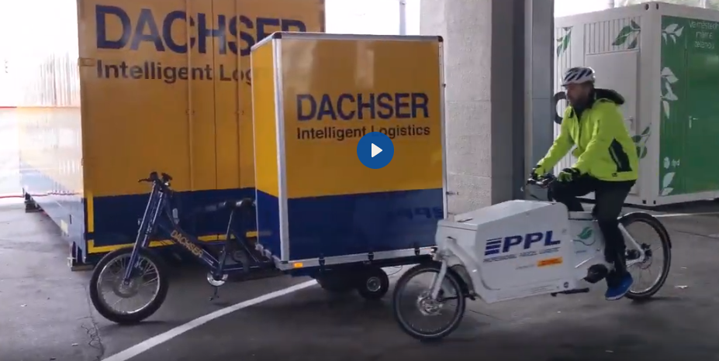
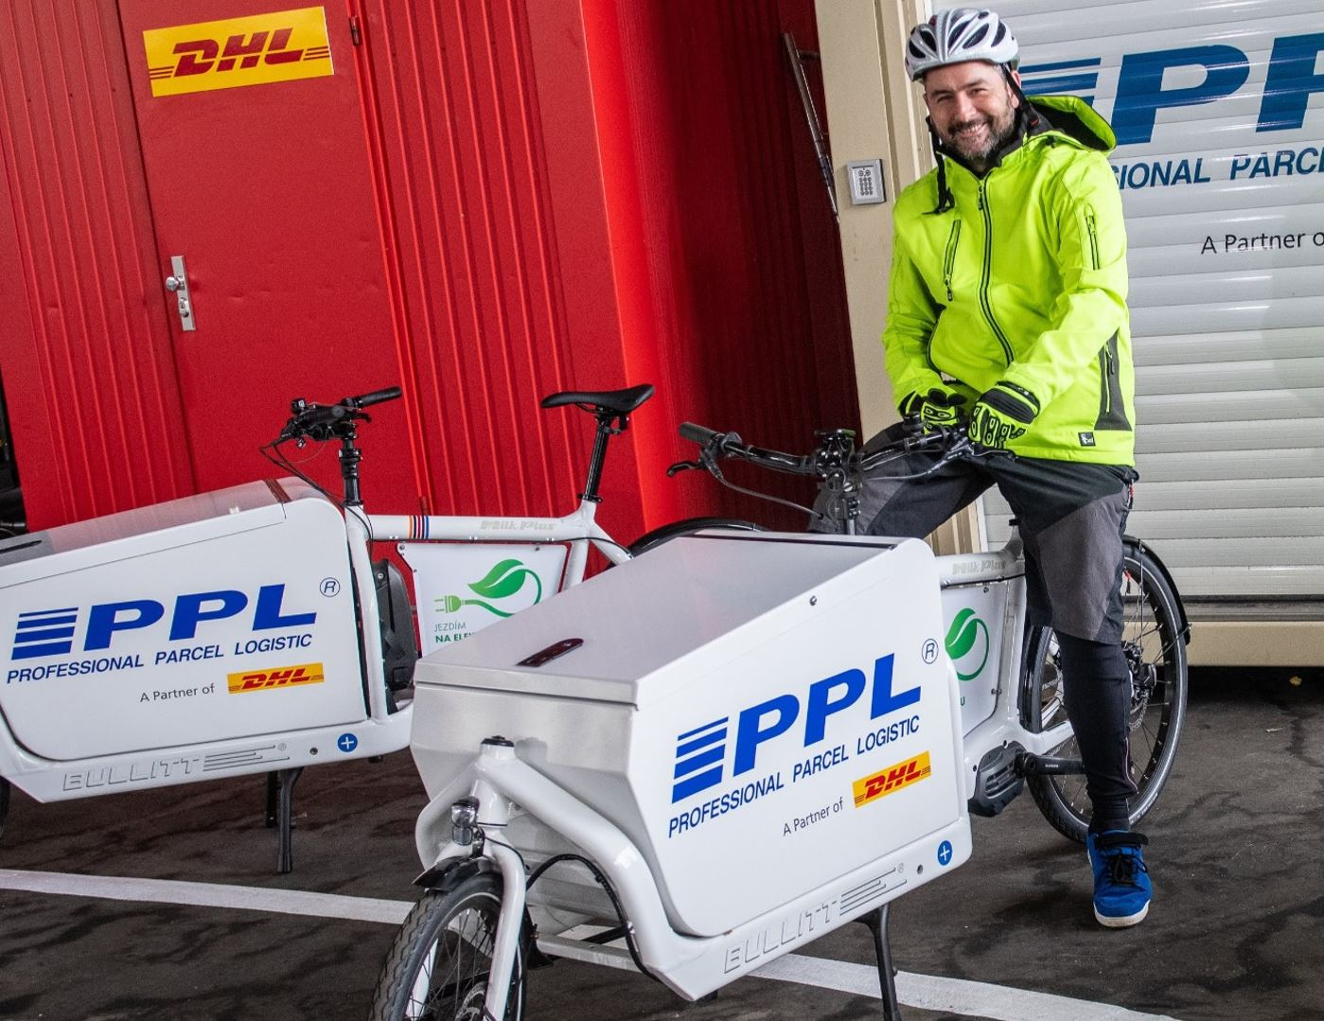
1. Multimodalité dans le transport routier
2) Fourgonnette/Camion – City Hub – Vélo/Tricycle cargo
Source (Uniquement des images) : EIT Urban Mobility. Prague successfully implements cargo bicycle hubs to reduce freight congestion in the inner city.
https://marketplace.eiturbanmobility.eu/best-practices/prague-successfully-implements-cargo-bicycle-hubs-to-reduce-freight-congestion-in-the-inner-city/

Slide 8
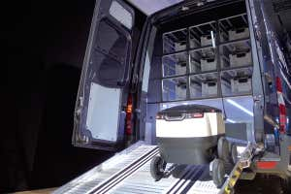
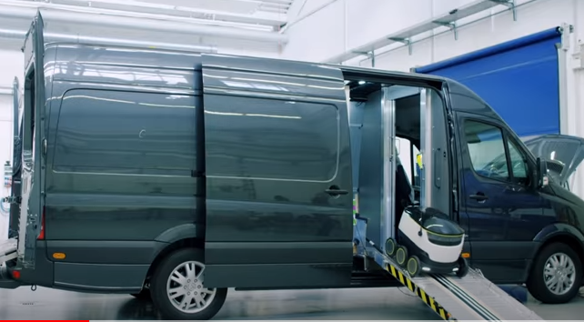
1. Multimodalité dans le transport routier
3) Van – Robots de livraison
Source (EN): RetailEXPO. (2016, September 7). Robovan Starship Technologies and Mercedes Benz Vans.
https://www.youtube.com/watch?v=m7orqWulq1I

Slide 9
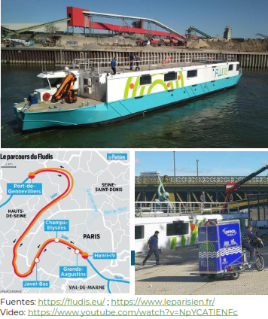
2. Multimodalité sur route et voies navigables
Dans certaines villes où les rivières sont utiles toute l’année, les modèles de distribution des routes et des voies navigables sont de plus en plus mis en œuvre ou du moins expérimentés.
Source (FR): HAROPA PORT. (2019, December 20). Le bateau cargo de FLUDIS propose des livraisons fluviales dans Paris.
https://www.youtube.com/watch?v=NpYCATIENFc
Résumé: L’utilisation d’un bateau électrique à Paris où le bateau devient un entrepôt et les produits à livrer dans le LMD sont préparés pour être livrés une fois le bateau arrivé au quai par des vélos cargo.

Slide 10
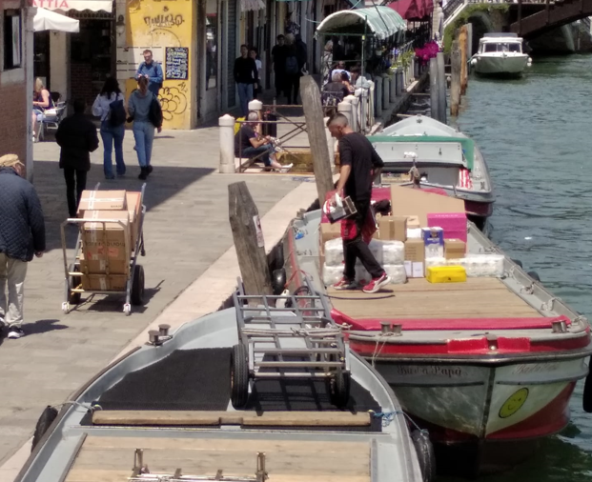
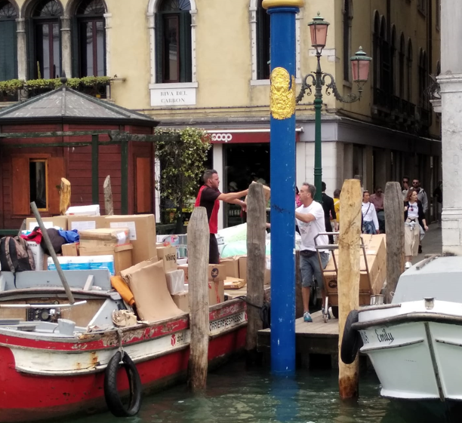
2. Multimodalité sur route et voies navigables
Mais dans certaines villes, où l’utilisation de véhicules est impossible, comme cela se produit à Venise (Italie), la livraison multimodale est la seule option pour obtenir les produits dans la ville. Dans ce cas, bien que les marchandises arrivent dans des bateaux, le LMD se fait à pied, à l’aide de charrettes:

Slide 11
2. Multimodalité sur route et voies navigables
Les avantages de ce mode de transport (2) :
Évitez les sauts de trafic→ Pour économiser du temps et de l’argent Moins de risques d’accidents→ Haut niveau de sécurité pour le conducteur, les marchandises et les marchandises Réduire l’utilisation des camions→ Amélioration de la qualité de l’air et réduction des embouteillages Options sans pollution disponibles→ Moins d’émissions de CO2 et, par conséquent, amélioration de la qualité de l’air
Les inconvénients de ce mode de transport :
Zone de couverture limitée→ Obligation d’utiliser un système de distribution multimodale S’il n’y a pas de congestion routière, c’est un mode de livraison plus lent Dans certaines régions, des inconvénients saisonniers peuvent survenir (la rivière peut geler ou en été pas assez de niveau d’eau)

Slide 12
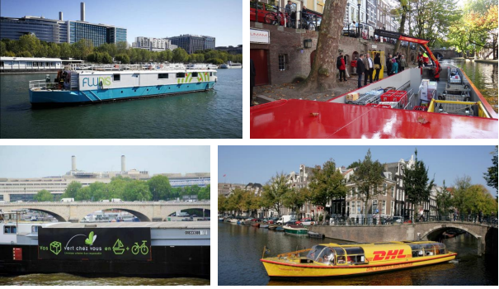
2. Multimodalité sur route et voies navigables
Comme matériau supplémentaire, une deuxième source est également proposée au cas où vous voudriez aller plus loin:
Source (pdf en EN): Région Interreg Mer du Nord. (2021, May 21). Market review on city freight distribution using inland waterways.
https://northsearegion.eu/media/17515/210521_avatar_wp4_market-review_v1_final.pdf
Résumé:
Ce document recueille une étude de marché sur les cas de distribution de fret urbain par voies navigables intérieures, pour l’utiliser comme source d’inspiration dans le projet AVATAR (Autonomous vessels, cost-effective transbordement, retour des déchets).

Slide 13
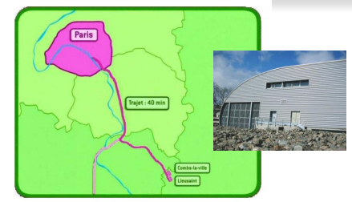
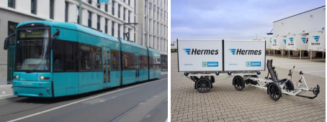
3. Multimodalité routière et ferroviaire
L’utilisation des tramways et des métros pour la distribution urbaine de marchandises est une option qui a été mise en œuvre dans certaines villes et est ou a été étudiée dans d’autres compte tenu de la difficulté croissante d’accès aux centres-villes.
En outre, l’investissement requis n’est pas très important car il utilise l’infrastructure existante mais nécessite d’adapter les voitures de passagers pour pouvoir transporter des marchandises.
Source (pdf in FR): (3)
A Paris, depuis 2007, le transport de marchandises pour la chaîne alimentaire Monoprix se fait via le réseau ferroviaire régional. Il relie leur centre de distribution au centre de Paris, à 30 km en 40 minutes.
Source (web site in EN): (4)
À Francfort, un projet pilote a été mené entre 2018 et 2019 pour transporter des conteneurs (« boîtes ») par tramway vers différents points de la ville pour être récupérés par des vélos électriques pour le LMD.

Slide 14
Exercices
Tout au long de cette capsule, un total de 7 cas d’utilisation multimodale ont été présentés (3 dans le transport routier, 2 dans les voies navigables et 2 autres dans le transport ferroviaire).
Nous vous suggérons de réfléchir aux avantages et aux inconvénients de chacun d’entre eux et de déterminer s’il est possible de tirer une conclusion sur la commodité ou non d’utiliser le transport multimodal également pour la répartition du dernier kilomètre.

Slide 15
Références
European Commission. Vehicle categories. https://ec.europa.eu/growth/sectors/automotive-industry/vehicle-categories_en
Bilozor, R. (2020, February 24). How Can We Use City Rivers and Canals for Logistics Purposes?. https://www.eurosender.com/blog/en/water-transport/
Monoprix. (2007, July 4). L’acheminement des marchandises par voie ferrée et véhicules roulant au gnv vers les magasins monoprix et monop’ de Paris. http://www.oree.org/docs/groupes-de-travail/transports/monoprix-dossier-de-presse-ferroviaire.pdf
European Review of Regional Logistics. (2018, October 3). Frankfurt (D) is testing cargo tram for parcels. http://www.citylogistics.info/projects/frankfurt-d-is-testing-cargo-tram-for-parcels/#more-1570

